Slide 1

Д ‘
ики

Slide 2
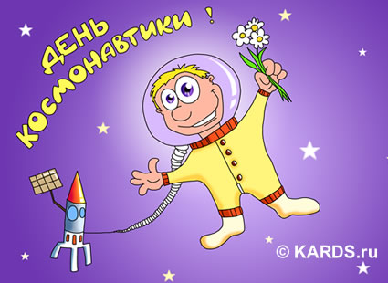

Slide 3
Руки вверх поднимем - раз
Выше носа, выше глаз.
Два-прямо руки вверх держать
Не качаться. не дрожать.
Три - опустили руки вниз,
Стой на месте не вертись.
Вверх раз, два, три, четыре, вниз!
Повторяем, не ленись!
Будем делать повороты
Выполняйте все с охотой.
Раз - налево поворот,
Два - теперь наоборот.
Так, ничуть, не торопясь,
Повторяем 8 раз.

Slide 4
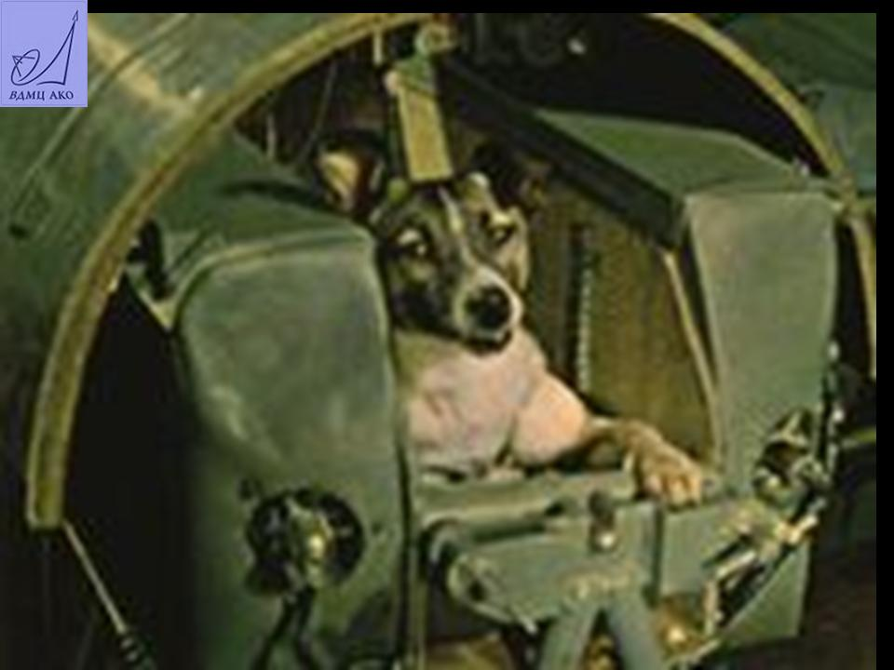
Лайка

Slide 5
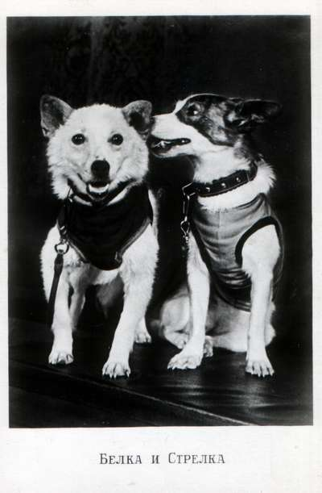

Slide 6
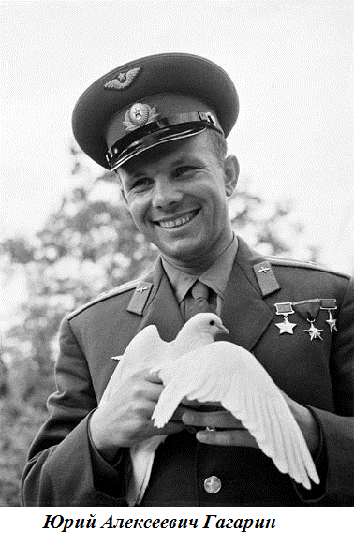

Slide 7
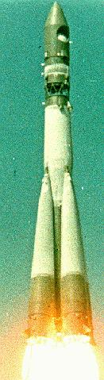
Восток

Slide 8
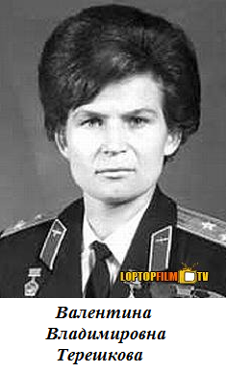

Slide 9
Путешествие…

Slide 10
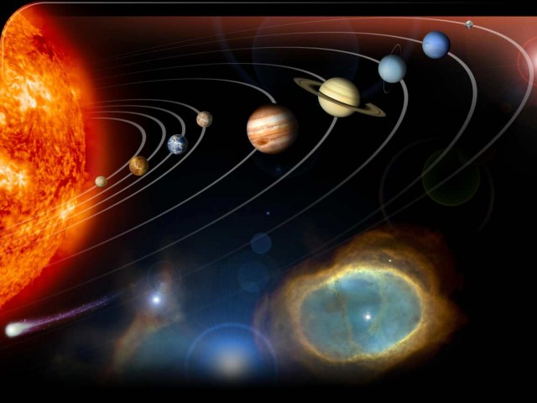

Slide 11
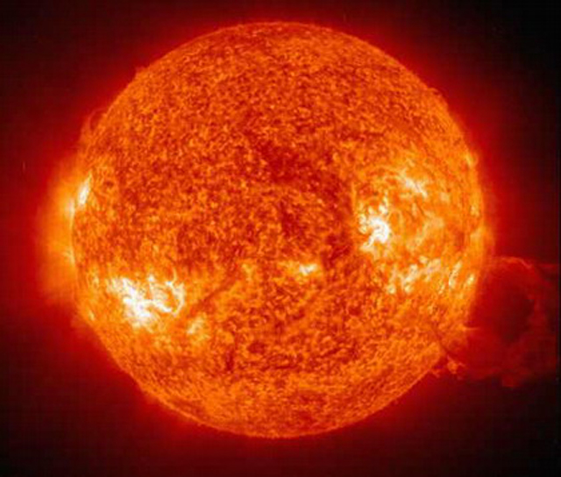
Солнце

Slide 12
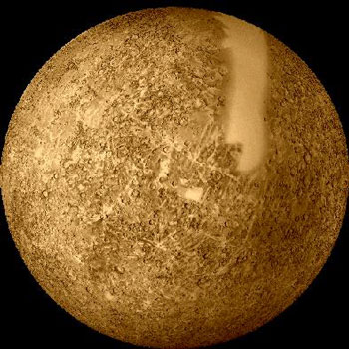
Меркурий

Slide 13
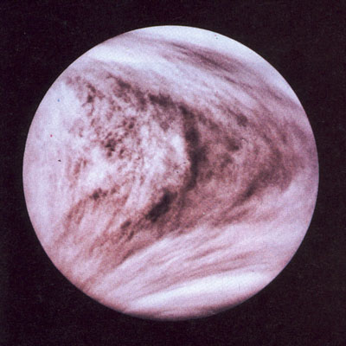
Венера

Slide 14
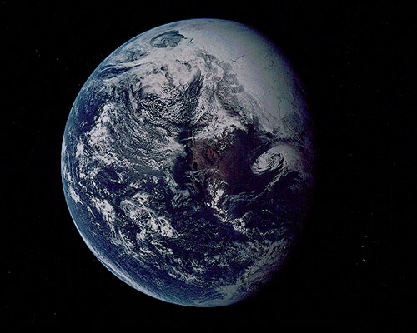
Земля

Slide 15
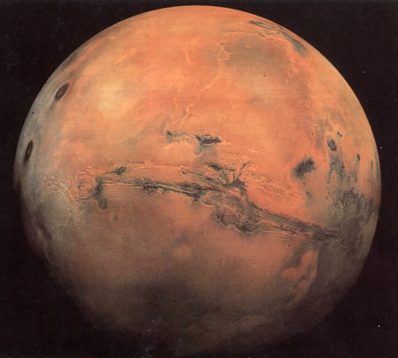
Марс

Slide 16
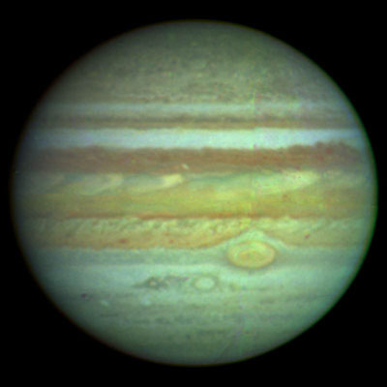
Юпитер

Slide 17
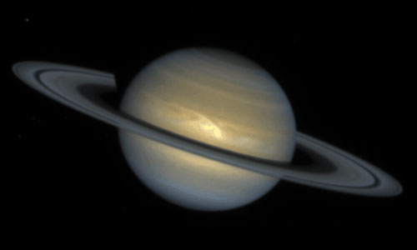
Сатурн

Slide 18
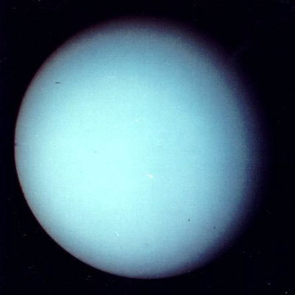
Уран

Slide 19
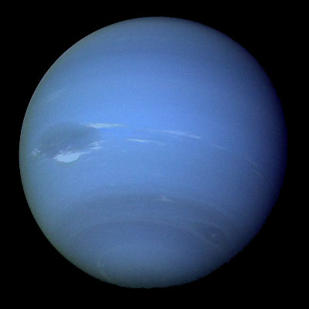
Нептун

Slide 20
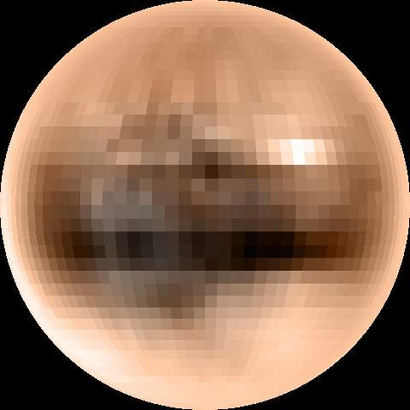
Плутон

Slide 21
Спасибо!!!

